Slide 1

Муниципальное бюджетное общеобразовательное учреждение
«Усть-Нерская средняя общеобразовательная школа имени И.В. Хоменко»
Тема: «Развитие речи учащихся коррекционного класса через рисование на камнях с применением якутского фольклора»
Выполнили работу коррекционный класс
Руководитель: Базаржапова М.Б.

Slide 2

Цель проекта: чтение и пересказ отрывков из эпоса «Олонхо» в коррекционном классе с помощью рисования на камнях.

Slide 3

Задачи проекта:
1. Развивать умения связно излагать отрывки из эпоса на основе проведенной работы. Уточнять, обогащать и активизировать словарный запас учащихся.
2. Изучать, закреплять и активно применять способы нетрадиционной техники в изобразительной деятельности;
3. Прививать интерес к национальным традициям.

Slide 4

Основные направления: Работа с детьми. Работа с родителями.
Ожидаемые результаты - познавательный интерес;
- коммуникативные способности;
- привлечение детей к воспроизведению образов, используя рисование на камнях
- творческие умения;

Slide 5
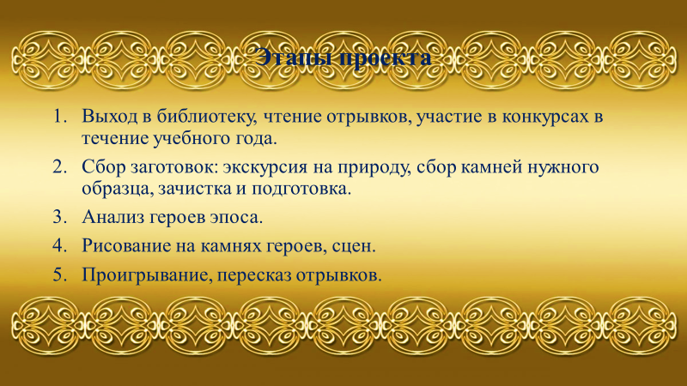

Slide 6

Актуальность проекта:
Актуальность данного проекта в том, что он позволяет в условиях воспитательно - образовательного процесса в коррекционном классе обогатить, систематизировать, закрепить и творчески применить знания детей с интеллектуальной недостаточностью, с несформированностью или недоразвитием устной речи, о героях эпоса «Олонхо».

Slide 7

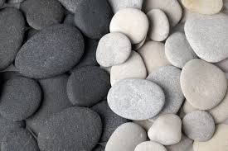
Образцы камней, необходимых для рисования

Slide 8
Предварительный этап: работа в библиотеке и музеев течение года

Slide 9

Этап совместной работы с родителями: встречи в музее, сбор и обработка камней

Slide 10

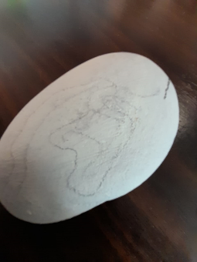
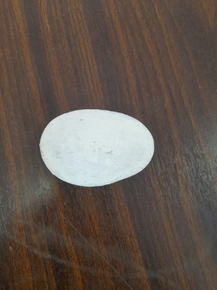
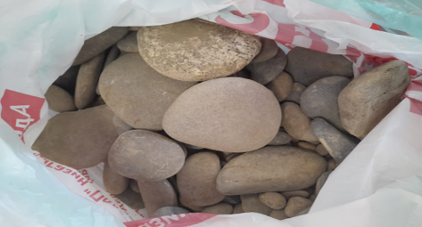
Этап подготовки камней: методическая работа с текстом, режиссирование краткого текста эпоса, выбор героев, анализ внешних характеристик будущего рисунка героя, подготовка камней.

Slide 11
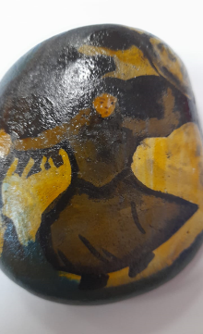
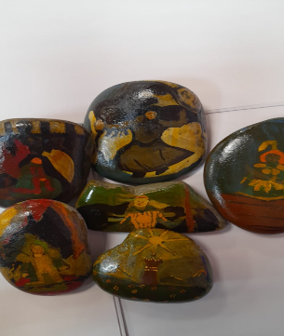
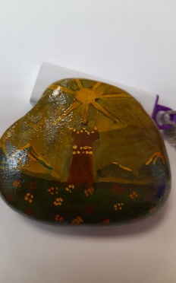

Slide 12
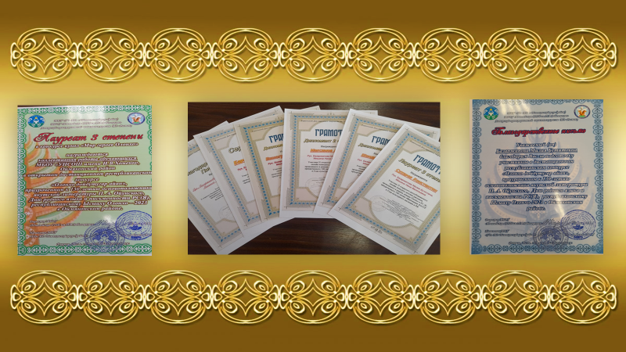
Достижения муниципального, регионального уровней в течение полутора лет

Slide 13
Заключение: обучающиеся коррекционного класса научились связно излагать отрывки из эпоса на основе проведенной работы.
В процессе работы мы уточняли, обогащали и активизировали словарный запас;
Применение нетрадиционной техники в изобразительной деятельности способствовало закреплению темы;
Положительной мотивации к учебной деятельности;
Удалось заинтересовать национальными традициями народов Саха.

Slide 14
Олонхо, как все устное народное творчество обладает огромными потенциальными возможностями в деле возрождения общей духовной культуры.
В Олонхо ставятся и разрешаются важные жизненные и нравственные проблемы.
Главный идейный стержень – победа добра над злом.

Slide 15
Спасибо за внимание!

